Slide 1

Students to Business Edição 2017-1

Slide 2
Scratch (Aula 3) Visualizando os segredos da computação

Slide 3
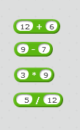
Operadores Aritméticos

Slide 4
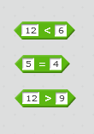
Operadores Relacionais

Slide 5
Operadores lógicos
O resultado será verdadeiro somente se as duas expressões forem verdadeiras
O resultado será verdadeiro se uma das duas expressões foram verdadeiras
O resultado será verdadeiro se a expressão for falsa

Slide 6
Perguntas

Slide 7
Faça você mesmo
Adicionar variável tempo e além de olhar o tempo, também olhar a vida. Por exemplo, o jogador pode perder se demorar tempo demais.

Slide 8
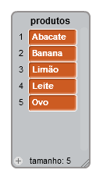
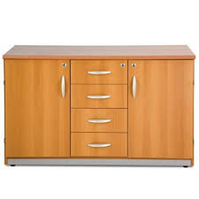
Lista

Slide 9
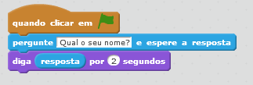
Entrada e Saída
É o processo no qual você recebe uma informação do usuário, guarda em uma variável e leva essa informação para a saída.
Exemplo:

Slide 10
Perguntas

Slide 11
Faça você mesmo
Pergunte ao usuário qual mercadoria ele gostaria de comprar, em seguida verificar se existe aquela mercadoria na lista, se sim, retirar mercadoria da lista

Slide 12
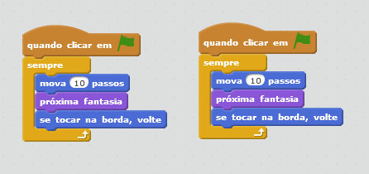


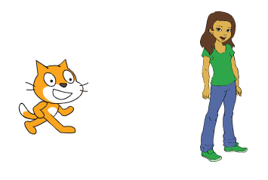
Andar sem o uso de função

Slide 13
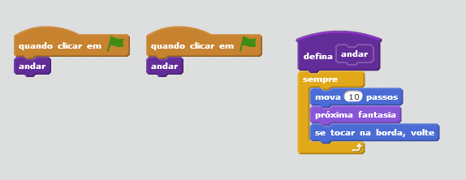
Andar com o uso de função

Slide 14
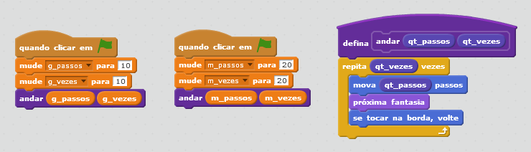
Uso de parâmetros na função

Slide 15
Perguntas

Slide 16
Faça você mesmo
Criar uma função andar, uma função girar e usá-las em 3 personagens, sendo que cada um anda e gira de diferentes formas
Desafio
Fazer uma função que pergunta para o usuário qual mercadoria ele gostaria de comprar, se não tiver o objeto na lista, perguntar ao usuário novamente até o usuário responder um objeto válido

